Slide 1
CS101 – if 조건문과 while 반복문
Lecture 3
School of Computing KAIST
학습 목표:
if 조건문의 형태 및 동작을 이해할 수 있다.
while반복문의 형태 및 동작을 이해할 수 있다.

Slide 2
조건문
지금까지 우리가 만든 프로그램은 실행될 때마다 동일한 작업을 수행했습니다.
하지만, 로봇은 환경(상황)에 의존해서 움직여야 할 때가 자주 있습니다.
if it rains:
조건
listen_to_cs101_lecture()
else:
eat_strawberries_in_the_sun()
조건이 참이면, 이 작업을 수행한다
조건이 거짓이면, 이 작업을 수행한다
조건은 참(True) 이나 거짓(False) 값을 가질 수 있습니다.
3 / 22

Slide 3
간단한 예시
if True:
print("CS101 is my favorite course")
if False:
print("Every CS101 student will receive an A+")
if 3 < 5:
print("3 is less than 5")
else:
print("3 is larger than 5")
4 / 22

Slide 4
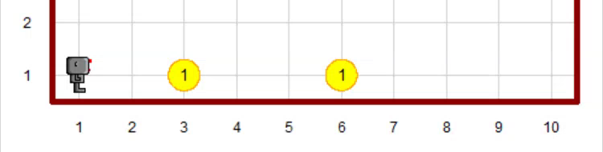

비퍼 감지
로봇을 9칸 전진시키면서 경로에 있는 모든 비퍼를 줍도록 하려고 합니다.
hubo.pick_beeper()는 비퍼가 없을 때 에러가 발생합니다.
다음 과정을 9회 반복합니다 :
한 칸 전진한다
비퍼가 있는지 확인한다
비퍼가 있으면, 비퍼를 줍는다
def move_and_pick():
hubo.move()
if hubo.on_beeper():
hubo.pick_beeper()
for i in range(9):
move_and_pick()
5 / 22

Slide 5
참의 반대는 거짓
방금 과정을 반대로 해 봅시다
: 현재 위치에 비퍼가 없을 때만 비퍼를 떨어뜨리고 싶습니다.
if not hubo.on_beeper():
hubo.drop_beeper()
not 키워드는 조건을 반대로 바꿉니다.
: not True 는 False 이고, not False 는 True 입니다.
다음 코드의 결과는 어떻게 될까요?
print(not 3 < 5)
6 / 22

Slide 6
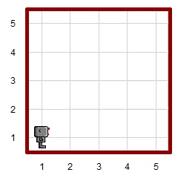
else란
로봇이 세계의 경계선을 따라서 움직이게 해 봅시다.
: 전방에 벽이 없으면 전진하고, 벽이 있으면 좌회전합니다.
def move_or_turn():
if hubo.front_is_clear():
hubo.move()
else:
hubo.turn_left()
for i in range(20):
move_or_turn()
7 / 22

Slide 7
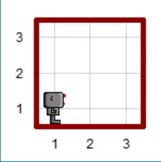
춤추고 노래하는 휴보
def dance():
for i in range(4):
hubo.turn_left()
def move_or_turn():
if hubo.front_is_clear():
dance()
hubo.move()
else:
hubo.turn_left()
hubo.drop_beeper()
for i in range(18):
move_or_turn()
8 / 22

Slide 8
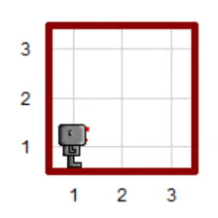
춤추고 노래하는 휴보
def dance():
for i in range(4):
hubo.turn_left()
def move_or_turn():
if hubo.front_is_clear():
dance()
hubo.move()
else:
hubo.turn_left()
hubo.drop_beeper()
for i in range(18):
move_or_turn()
들여쓰기에 주의하세요!
이제 로봇이 어떻게 행동할까요?

Slide 9
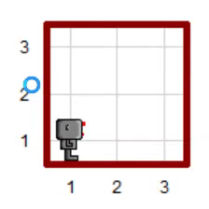
춤추고 노래하는 휴보
def dance():
for i in range(4):
hubo.turn_left()
def move_or_turn():
if hubo.front_is_clear():
dance()
hubo.move()
else:
hubo.turn_left()
hubo.drop_beeper()
for i in range(18):
move_or_turn()
… 이렇게 바꾸면요?

Slide 10
너무 많은 선택문
if hubo.on_beeper():
hubo.pick_beeper()
else:
if hubo.front_is_clear():
hubo.move()
else:
if hubo.left_is_clear():
hubo.turn_left()
else:
if hubo.right_is_clear():
turn_right()
else:
turn_around()
문제점) 이 코드는 읽고 이해하기가 너무 힘들어요!

Slide 11
너무 많은 선택문
if hubo.on_beeper():
hubo.pick_beeper()
elif hubo.front_is_clear():
hubo.move()
elif hubo.left_is_clear():
hubo.turn_left()
elif hubo.right_is_clear():
turn_right()
else:
turn_around()
elif 는 else 와 if 를 결합시킨 것으로, 복잡한 들여쓰기 없이 많은 연관된 조건문들을 표현할 수 있습니다.
13 / 22

Slide 12
while 반복문
for 반복문은 정해진 횟수만큼 명령을 반복합니다.
while 반복문은 주어진 조건이 참이라면 명령을 계속 반복합니다.
비퍼를 발견하기 전까지 계속 전진하려면
while not hubo.on_beeper():
hubo.move()
14 / 22

Slide 13
정리 및 예습
본 강의 학습 목표:
if 조건문의 형태 및 동작을 이해할 수 있다.
while반복문의 형태 및 동작을 이해할 수 있다.
다음 강의 학습 목표:
if 조건문과 while반복문을 사용하여 복잡한 미로를 탈출하는 프로그램을 작성할 수 있다.
프로그램을 작성할 때 따라야 하는 과정을 이해 할 수 있다.

